Slide 1




Hot Deals Alert
แอปพลิเคชั่นแจ้งเตือนโปรโมชั่นร้านค้าใกล้เคียง
Notes:
สวัสดีครับ วันนี้พวกผมจะมาพูดถึงระบบ Hot Deals alert หรือ แอปพลิเคชั่นแจ้งเตือนโปรโมชั่นของร้านค้าใกล้เคียงนั่นเองครับ

Slide 2



ผลการสำรวจ
ร้อยละ 22% ของผู้บริโภคมีการตอบสนองโปรโมชั่น หากมีการระบุตำแหน่ง
ร้อยละ 72% ของผู้บริโภค มีการตอบสนองต่อข่าวสารการตลาดที่ได้รับจากร้านค้า
ปี 2015 มีจำนวนผู้ใช้สมาร์ทโฟน 2.6 พันล้าน คาดว่าในปี 2020 จะมีเพิ่มขึ้นเป็น 6.1 พันล้านคน

Slide 3
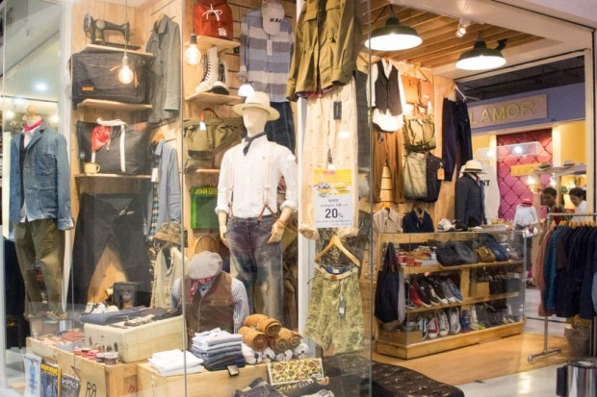
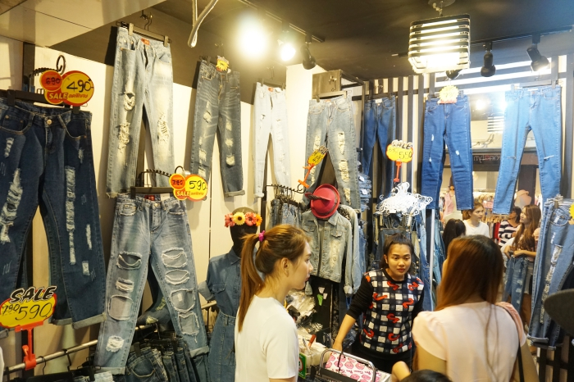
ร้านค้าในห้างสรรพสินค้าในปัจจุบัน
Notes:
- ก่อนอื่นจะขอพูดถึงปัญหาในปัจจบันกันก่อนครับ
- ปัจจุบัน เวลาที่เราเดินเข้าไปในห้าง การที่เราจะทราบโปรโมชั่นของร้านได้ เราก็ต้องไปเดินผ่านหน้าร้าน

Slide 4
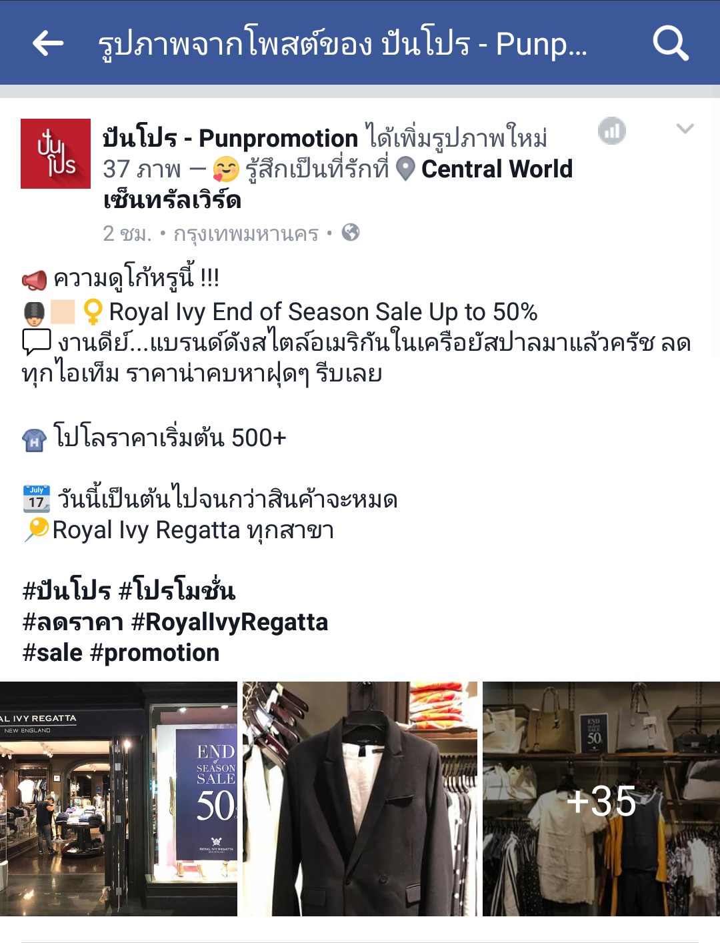
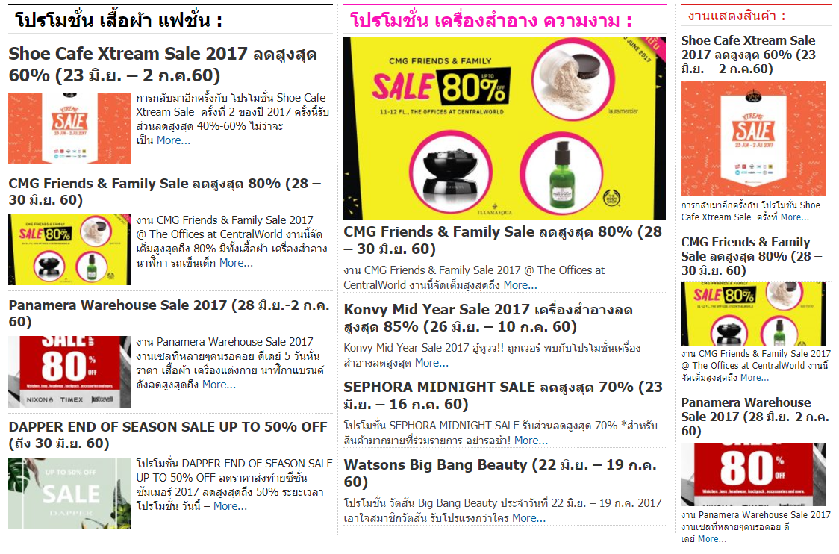
ตัวอย่างการเผยแพร่โปรโมชั่นในช่องทางต่างๆ ในปัจจุบัน
https://www.facebook.com/punpromotion
https://www.thpromotion.com/
Notes:
นี้ก็เป็นตัวอย่างช่องทางการประกาศโปรโมชั่นที่มีอยู๋ในปัจจุบันครับ ด้านซ้ายจะเป็นเพจเฟสบุ๊ค ปันโปรครับ ก็จะเป็นเพจที่คอยโพสต์โปรโมชั่นต่างๆลงไปนะครับ
ด้านขวาก็จะเป็นเว็บไซต์ที่มีบอกโปรโมชั่นต่างๆ
จะดีกว่าไหมครับ ถ้าหากมีแอพพลิเคชั่นที่แจ้งเตือนโปรโมชั่นใกล้เคียงตามหมวดหมู่ที่สนใจได้

Slide 5
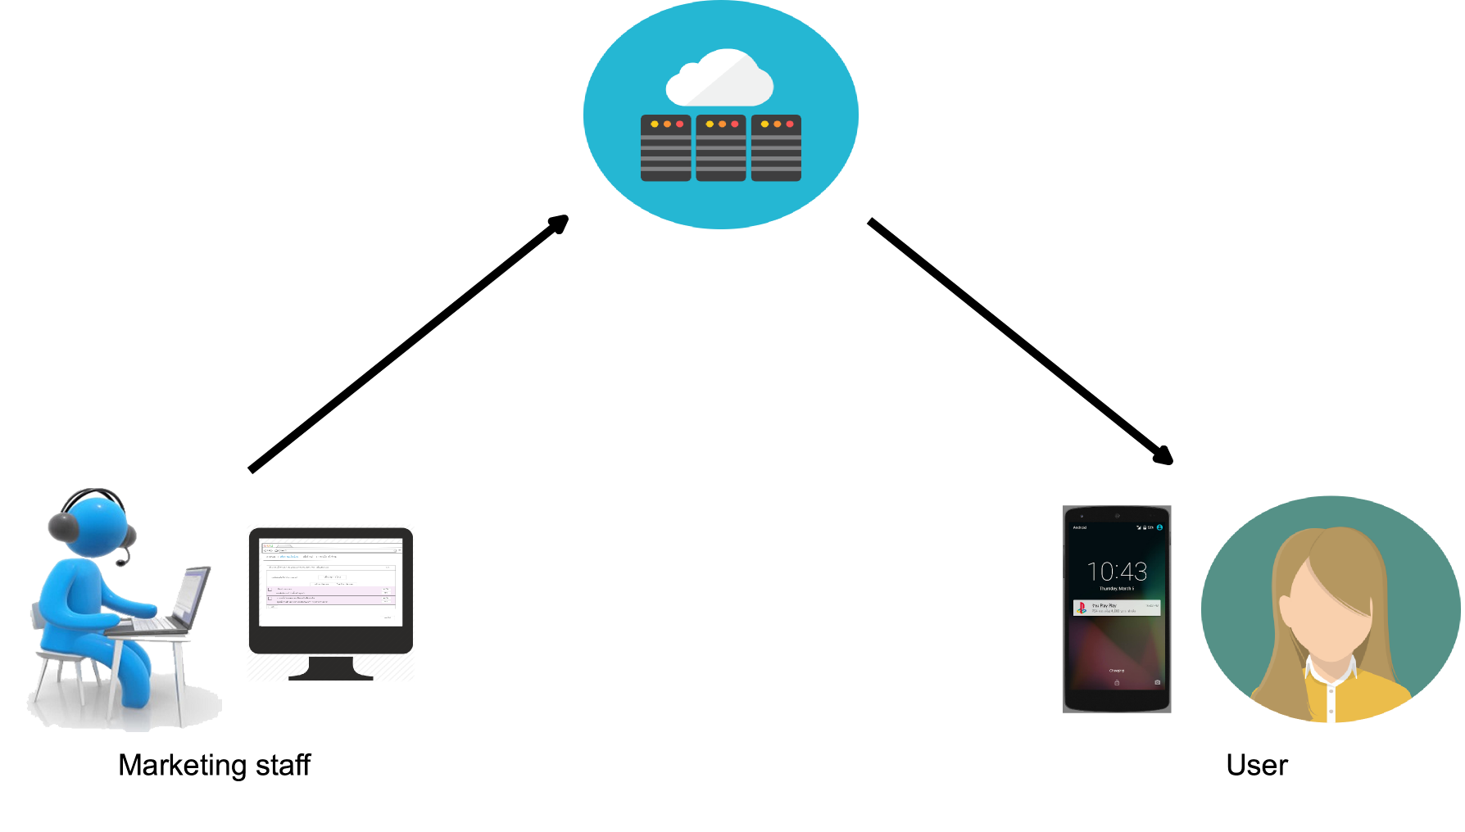
สถาปัตยกรรมระบบ

Slide 6
Main Functions – Users (Application)

Slide 7
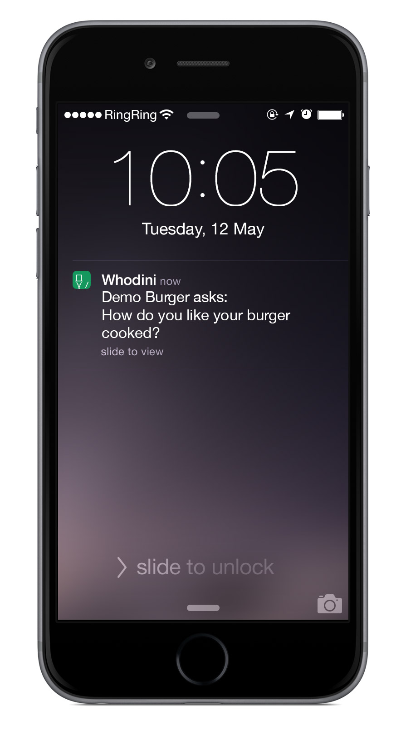
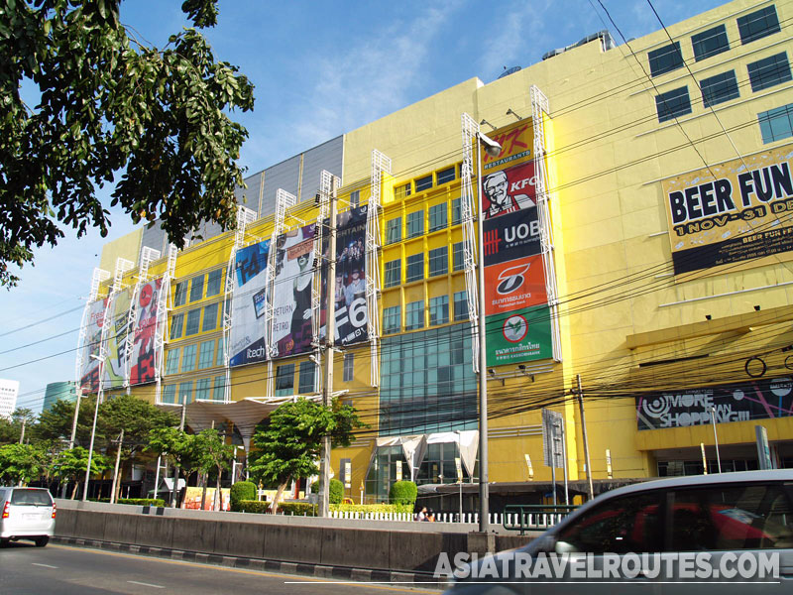


Nearly Notification
Smartphone
The Mall
User

Slide 8
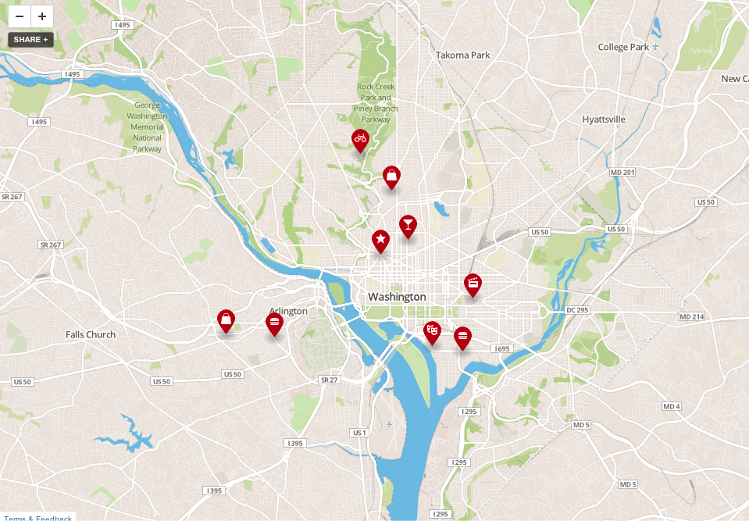
Show All Promotions

Slide 9
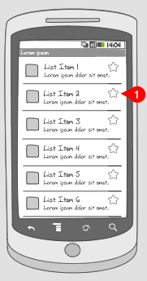

Favorite

Slide 10
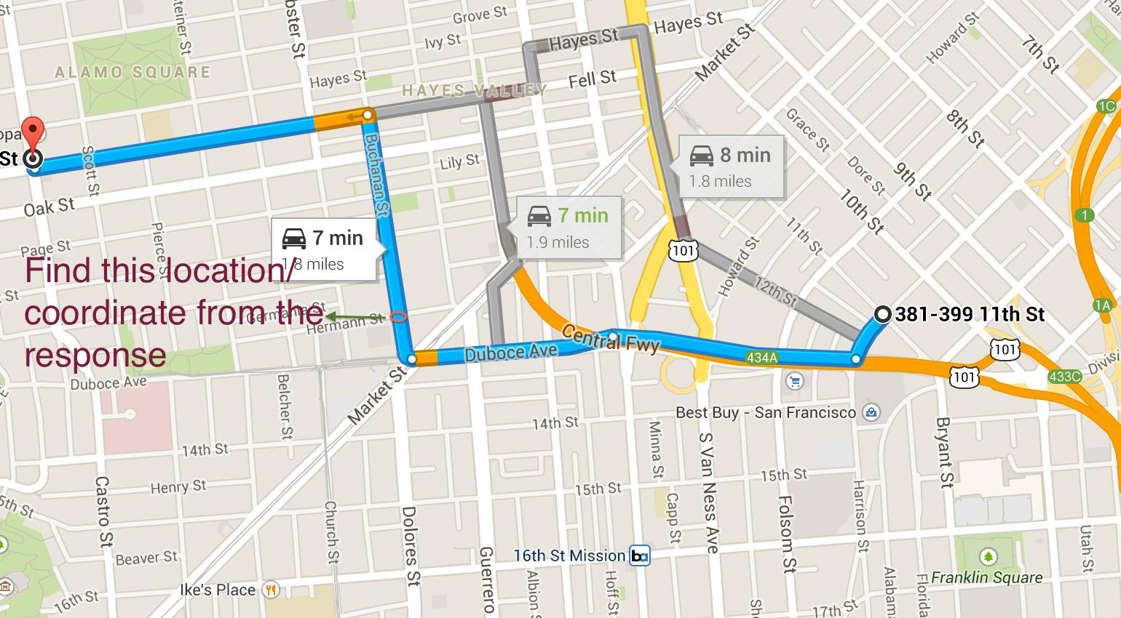
Direction to Shop

Slide 11
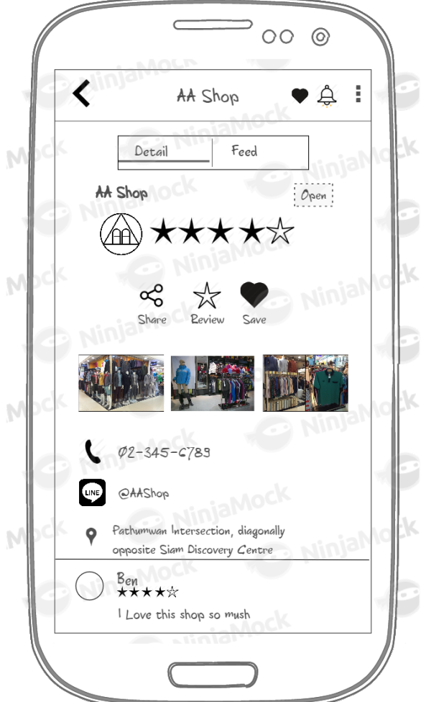
Information of shop

Slide 12
Main Functions – Owners (Website)

Slide 13
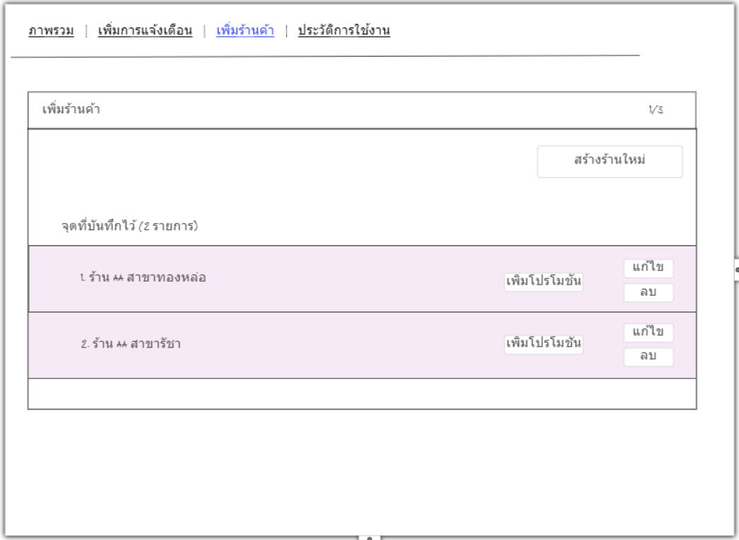
Add Stores

Slide 14
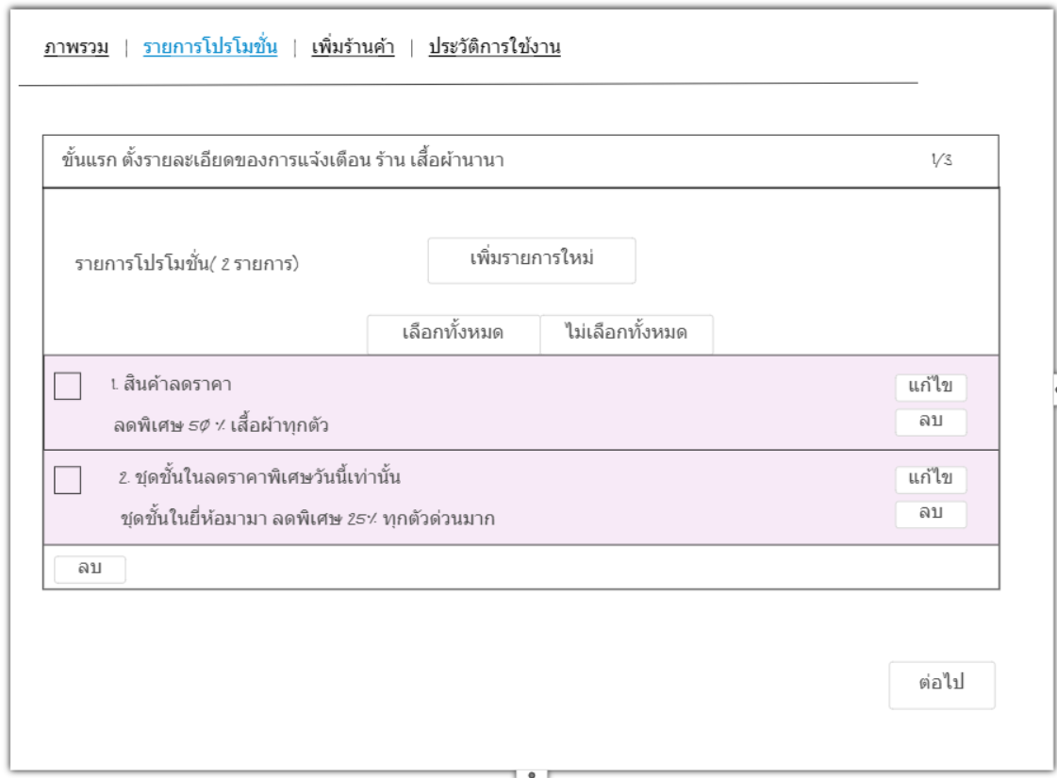
Add Promotion

Slide 15
Compare
 | Hot deals alert | Starbucks | Regent Street | thpromotion.com
อุปกรณ์เซนเซอร์ | ไม่จำเป็นต้องใช้อุปกรณ์เซนเซอร์ในการดำเนินงาน จึงทำให้สามารถลดต้นทุนในการดำเนินงานได้ | ไม่จำเป็นต้องใช้อุปกรณ์เซนเซอร์ในการดำเนินงาน จึงทำให้สามารถลดต้นทุนในการดำเนินงานได้ | จำเป็นต้องใช้อุปกรณ์เซนเซอร์ในการดำเนินงาน จึงทำให้มีต้นทุนในการดำเนินงานเพิ่มขึ้น | ไม่จำเป็นต้องใช้อุปกรณ์เซนเซอร์ในการดำเนินงาน จึงทำให้สามารถลดต้นทุนในการดำเนินงานได้
ลักษณะการแจ้งเตือน | แจ้งเตือนเมื่อร้านค้าอยู่ในระยะรัศมีรอบตัวของผู้ใช้ ตามที่ผู้ใช้กำหนด | แจ้งเตือนเมื่อStarbuckสาขาที่ใกล้ที่สุดมีโปรโมชั่น | แจ้งเตือนเมื่อผู้ใช้เดิน ผ่านหน้าร้านค้า | ไม่มีการแจ้งเตือน
ระยะการแจ้งเตือนระหว่างผู้ใช้ กับร้านค้า | ผู้ใช้สามารถกำหนดให้แจ้งเตือนเมื่อร้านค้าอยู่ในระยะรัศมีได้ ตั้งแต่ 200 เมตร ถึง 5 กิโลเมตร | ใช้ได้ในสตาร์บัคที่มี สาขาในประเทศอังกฤษ | ผู้ใช้ต้องอยู่ใกล้กับ ประตูร้านค้าจึงจะได้รับ การแจ้งเตือน | -
ความถี่ในการแจ้งเตือน | แจ้งเตือนเมื่อสินค้าที่ จัดโปรโมชั่นนั้นเป็น สินค้าประเภทเดียวกับ สินค้าที่ผู้ใช้เลือกรับการ แจ้งเตือนไว้ | แจ้งเตือนเมื่อสาขาที่อยู่ ใกล้กับผู้ใช้กาลังมีการ จัดโปรโมชั่นหรือ ข้อเสนอพิเศษ | แจ้งเตือนเมื่อสินค้าที่ จัดโปรโมชั่นนั้นเป็น สินค้าประเภทเดียวกับ สินค้าที่ผู้ใช้เลือกรับการ แจ้งเตือนไว้ | -

Slide 16
Compare
 | Hot deals alert | Starbucks | Regent Street | thpromotion.com
ร้านค้าในระบบ | ผู้ขายสามารถเพิ่มสาขา และเพิ่มโปรโมชั่นของร้านได้ ผ่านเว็บไซต์ ได้อย่างอิสระ | ทางแบรนด์สามารถเพิ่มโปรโมชั่นของร้านได้ โดยอาจจะต้องผ่านระบบในสำนักงานใหญ่ | ทางแบรนด์สามารถเพิ่มโปรโมชั่นของร้านได้ โดยอาจจะต้องผ่านระบบในสำนักงานใหญ่ | ผู้ขายสามารถฝากข่าวสารโปรโมชั่นได้
ลักษณะของร้านค้า | สามารถรองรับร้านค้าขนาดใหญ่ ขนาดกลาง และ ร้านค้าขนาดเล็ก | รองรับเฉพาะ Startbucks | รองรับร้านค้าในเครือของตน | ร้านค้าในเว็บไซต์เป็นร้านค้าที่เป็นที่รู้จักอยู่แล้ว เช่น Paragon , The mall , Robinson เป็นต้น

